Slide 1

2. Wilddichten

Slide 2
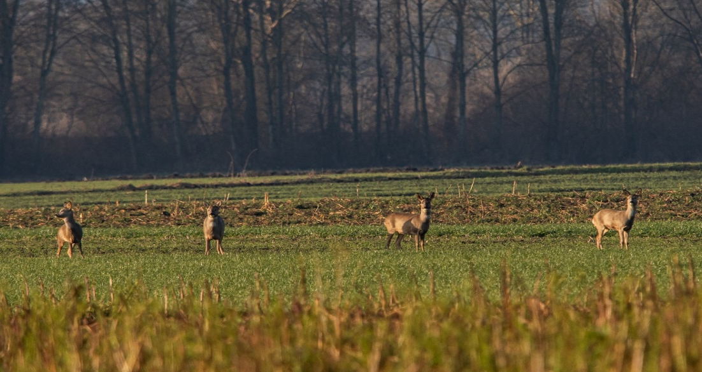
Wilddichte
„tragbare“ Rehdichte?
Hartig 1832:
3,2 Rehe pro 100 ha Laubholzreviere
2,4 Rehe pro 100 ha Nadelholzreviere
Dichte an Rehen, die keine ökologischen und/ oder ökonomischen Schäden
verursachen
Ueckermann 1951: 3-11/ 100 Hektar
Mottl 1956: 2-12/ 100 ha
Grigorov (Bulgarien 1977):
max. 8 Rehe/100 ha in den besten Revieren zugelassen!
Stubbe 1988:
Je nach Bonität 4-12/ 100 Hektar
U. Dreiucker/ pixelio.com

Slide 3

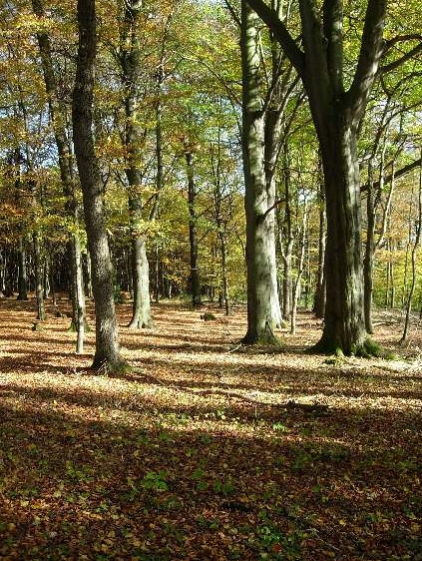
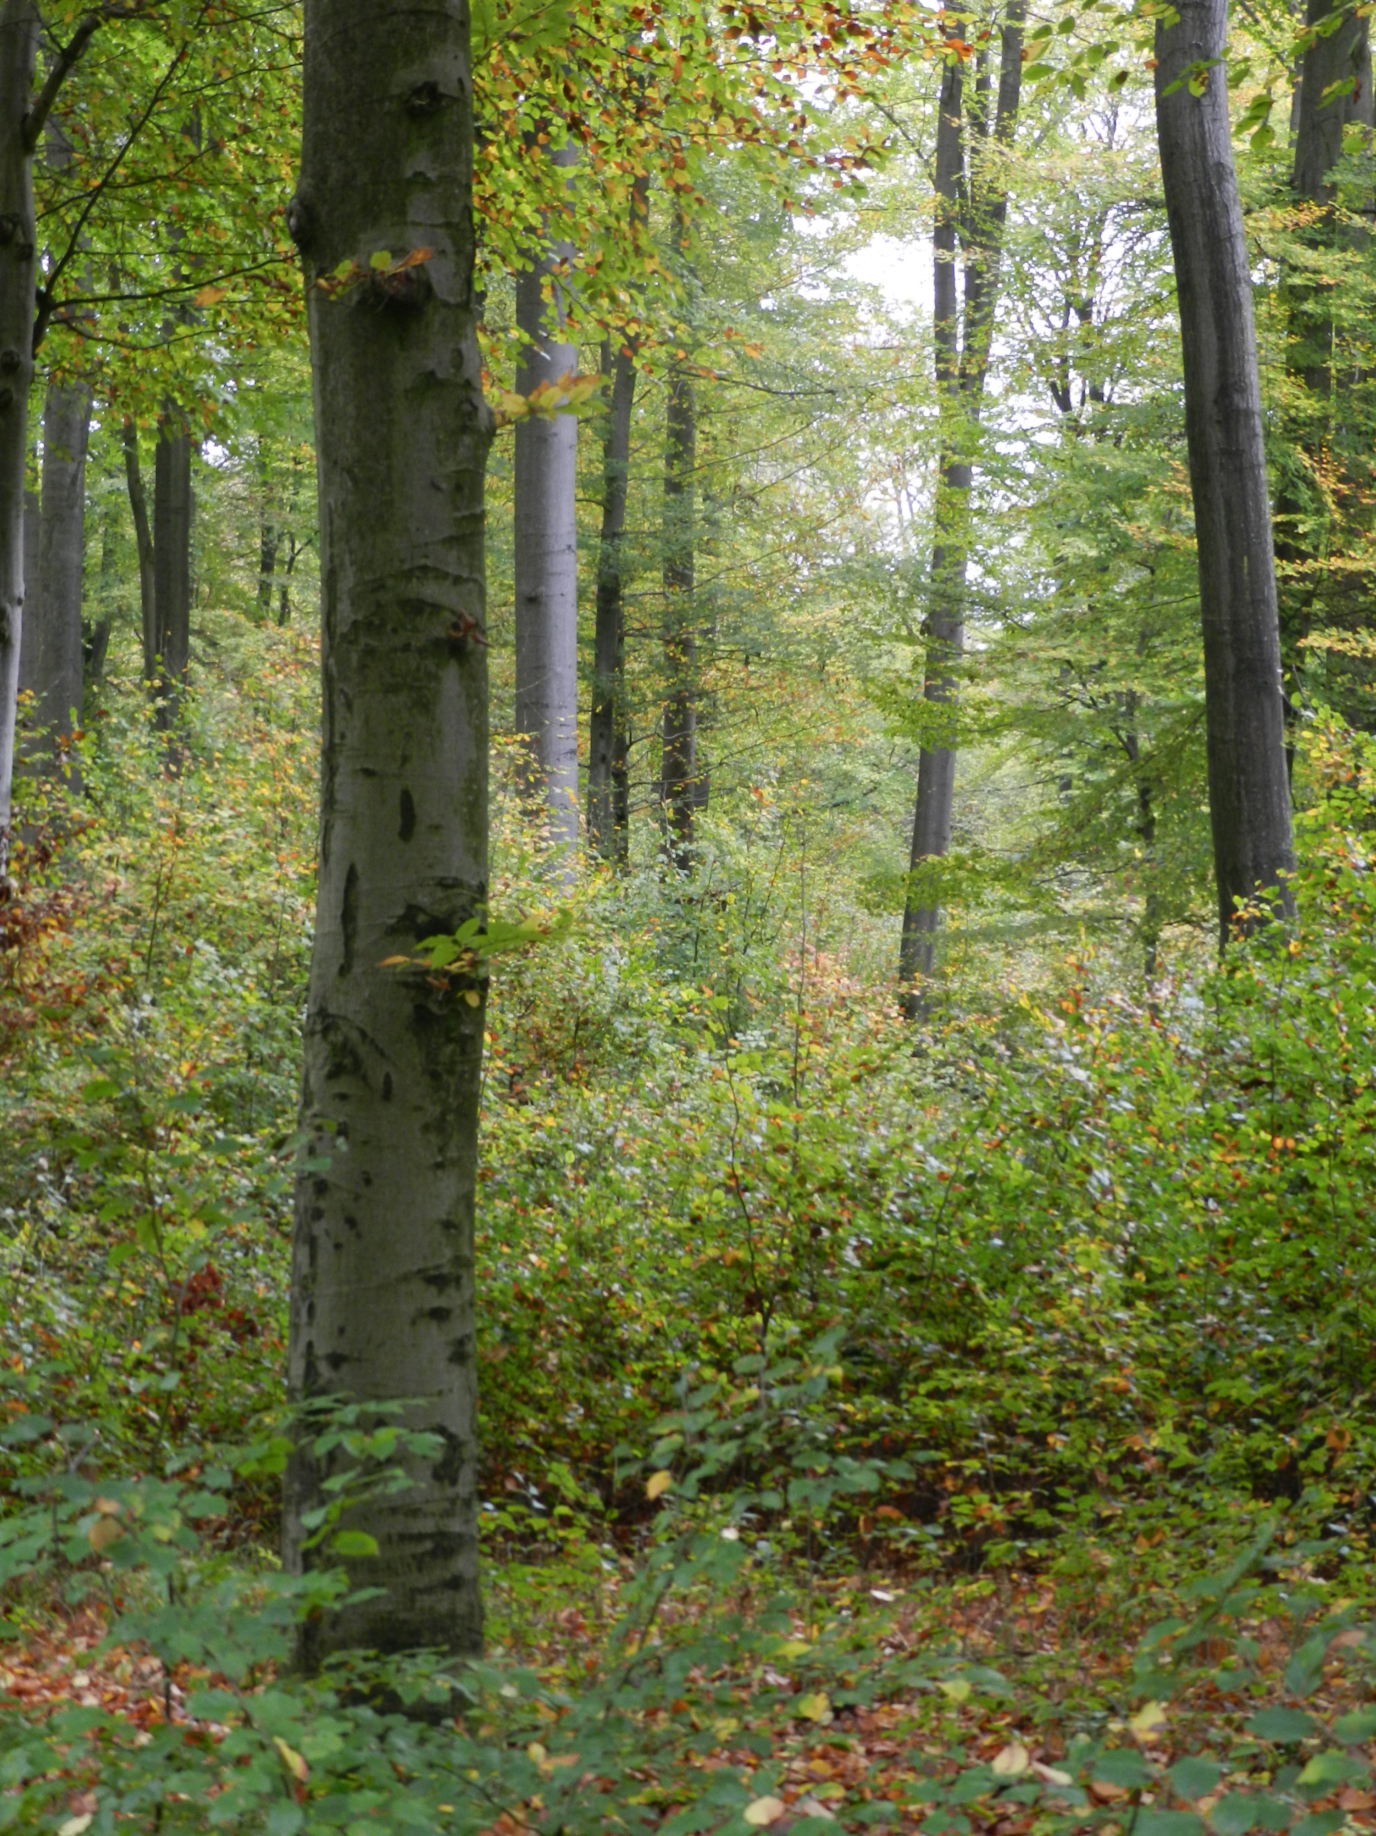
Wilddichte
2 – 12
pro 100 ha

Slide 4
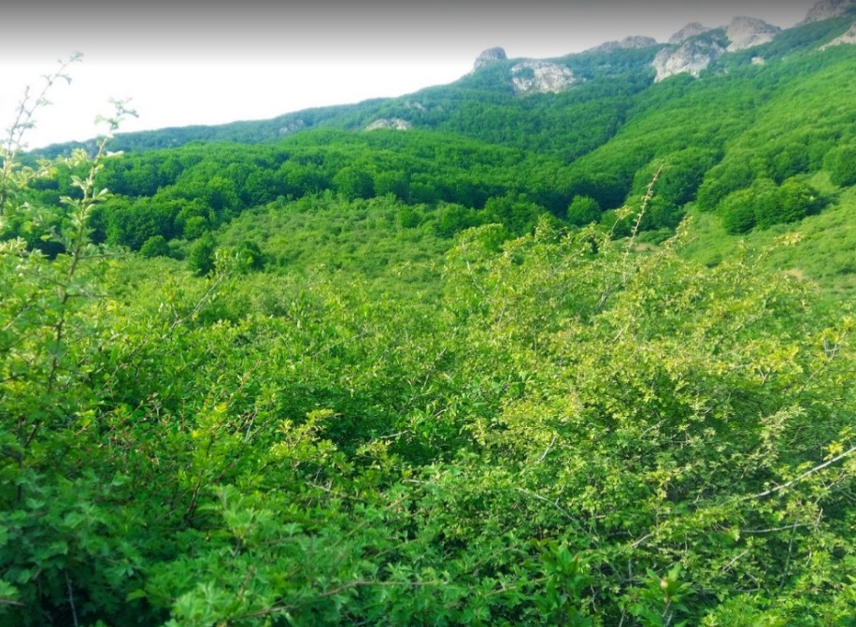
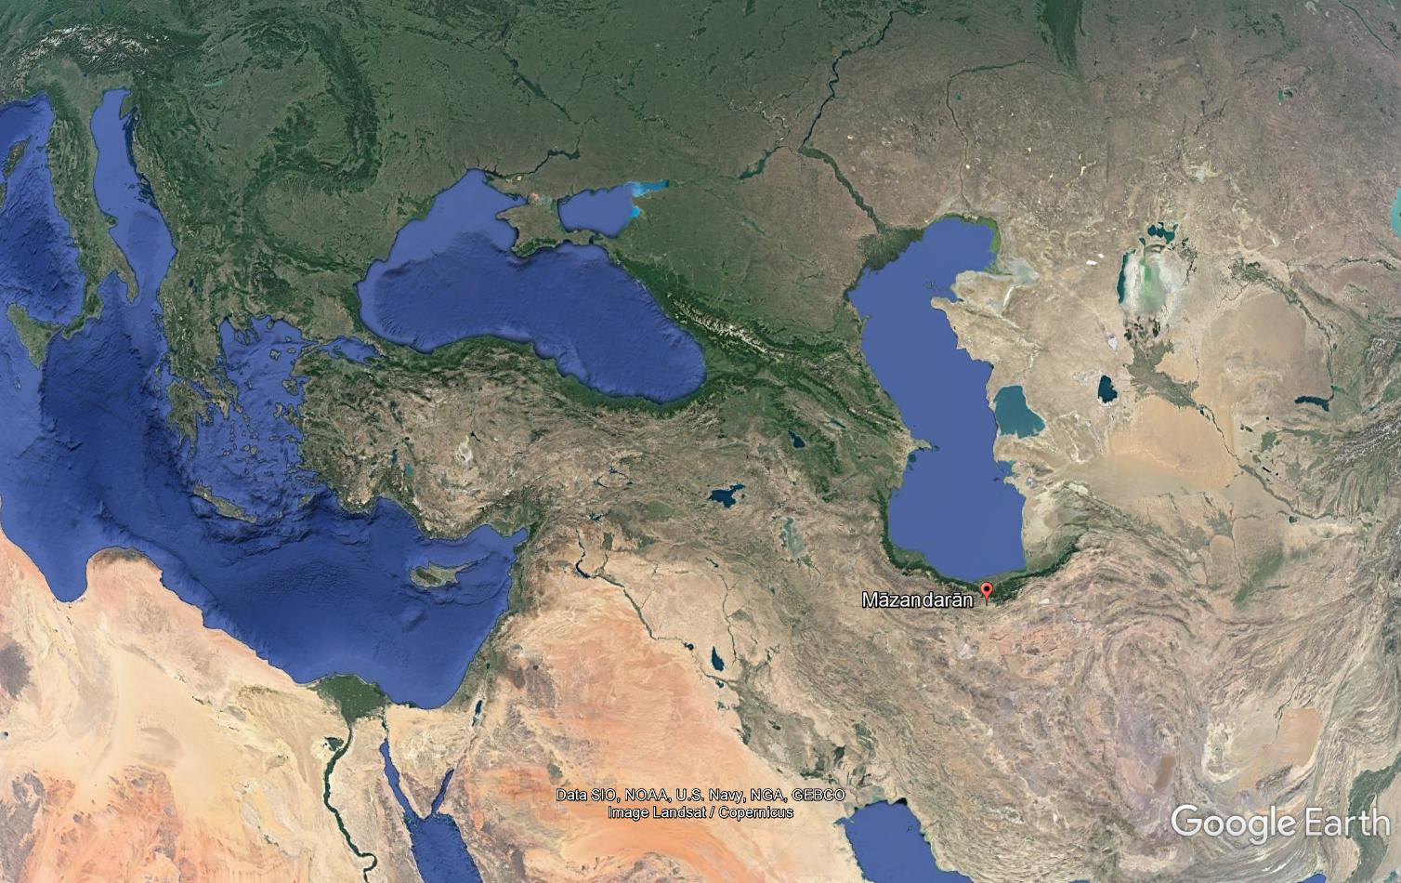
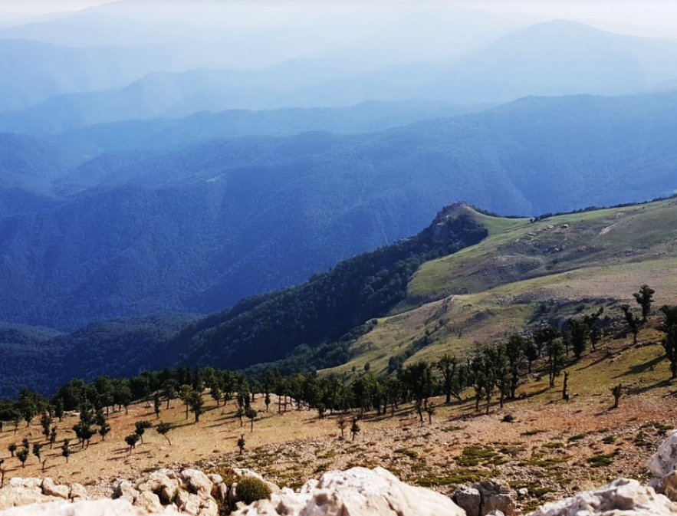
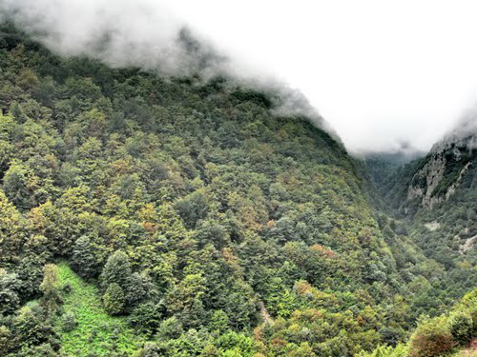
Wilddichten - In der Natur
Kaspischer
(Buchen-)
Urwald

Slide 5
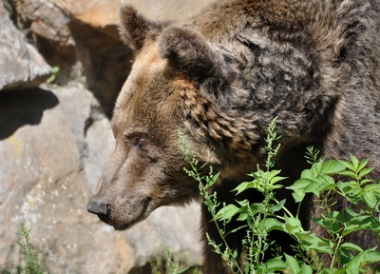
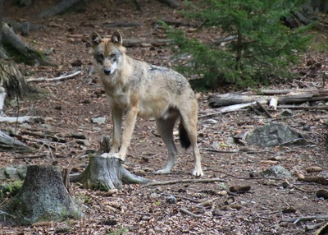
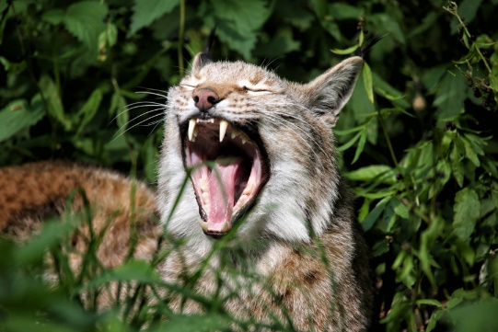
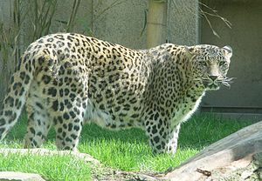
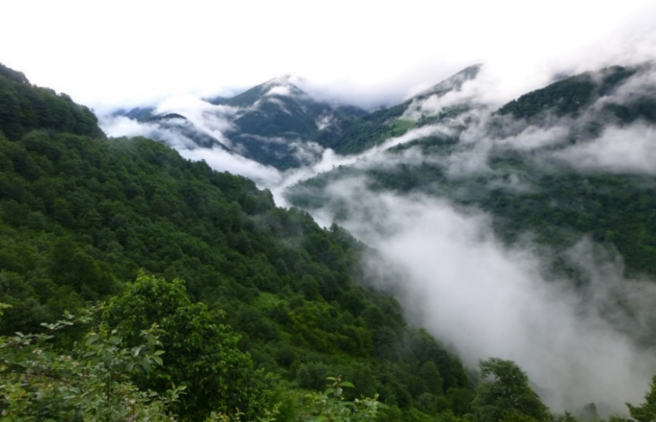
In der Natur
SPERBER 1999: „Forstliche Reiseeindrücken aus dem Iran“:
„Von Reh- und Rotwild auch bei tagelangen Wanderungen durch den Urwald kein Trittsiegel, keine Fege- oder Plätzstelle, keine Verbissspuren, keine Rindeschälstellen.
Doch, es soll Rehe geben, 1-2 pro 100 Hektar, auch Hirsche hoch oben an der Waldgrenze…“
Ruth Rudolph/ pixelio.de
Lutz Smolka/ pixelio.de
Bär, Wolf, Luchs, Leopard
C. Colista
Zoo Hannover
Karakal, Fuchs, Goldschakal, Wildkatze
Sperber 1999, Sperber 2000, Heute 2014, Marvie 2016 mdl.

Slide 6
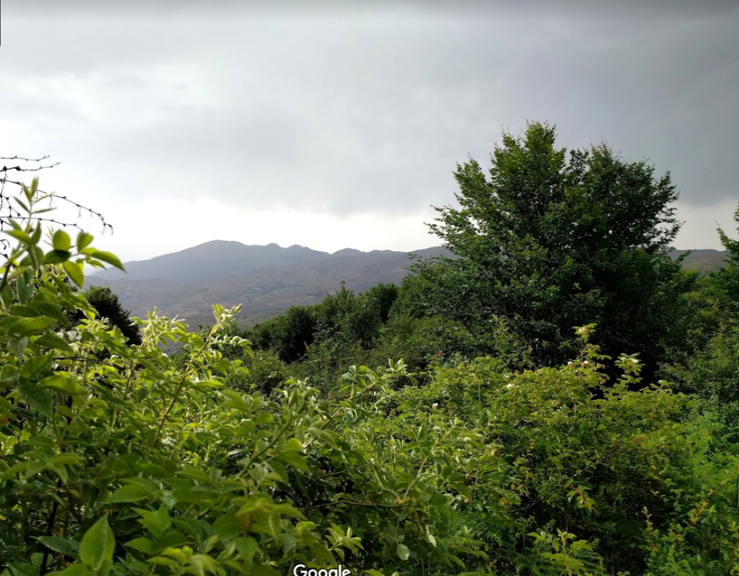

Schalenwilddichten- In der Natur

Slide 7
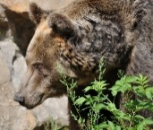

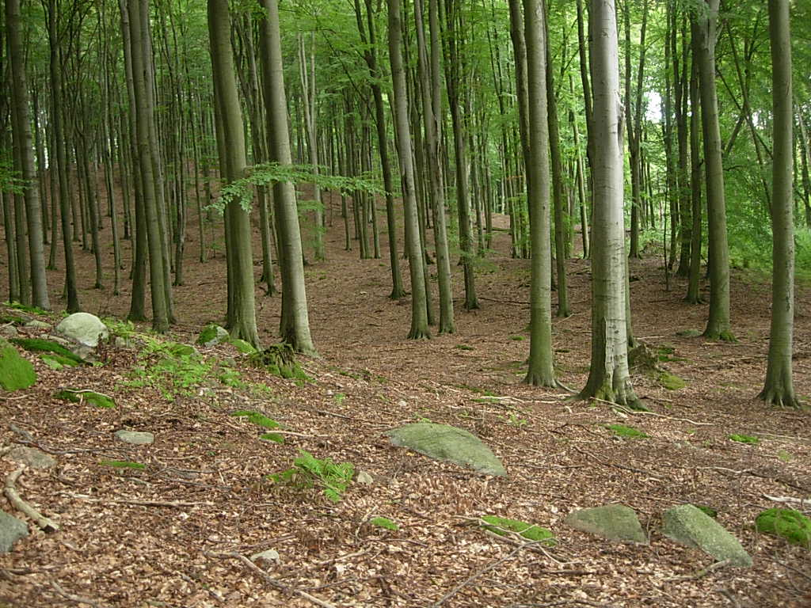
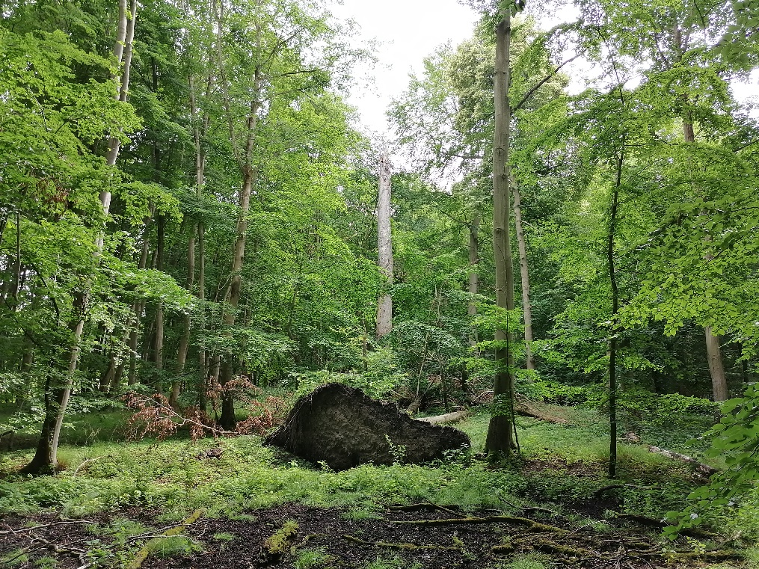
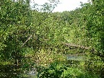
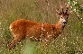
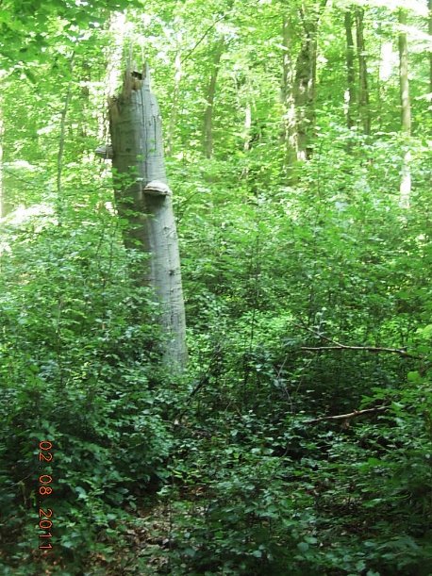



Rehdichte – „früher“
Bis 1550
Bis 1835
Bis 1745

Slide 8
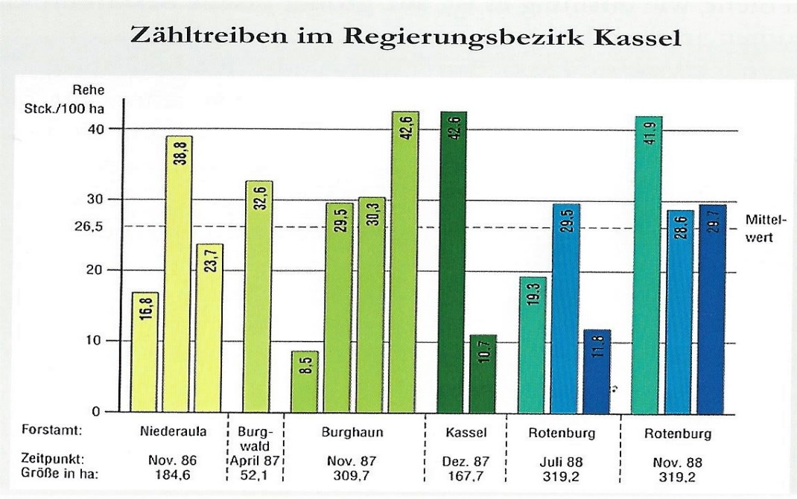
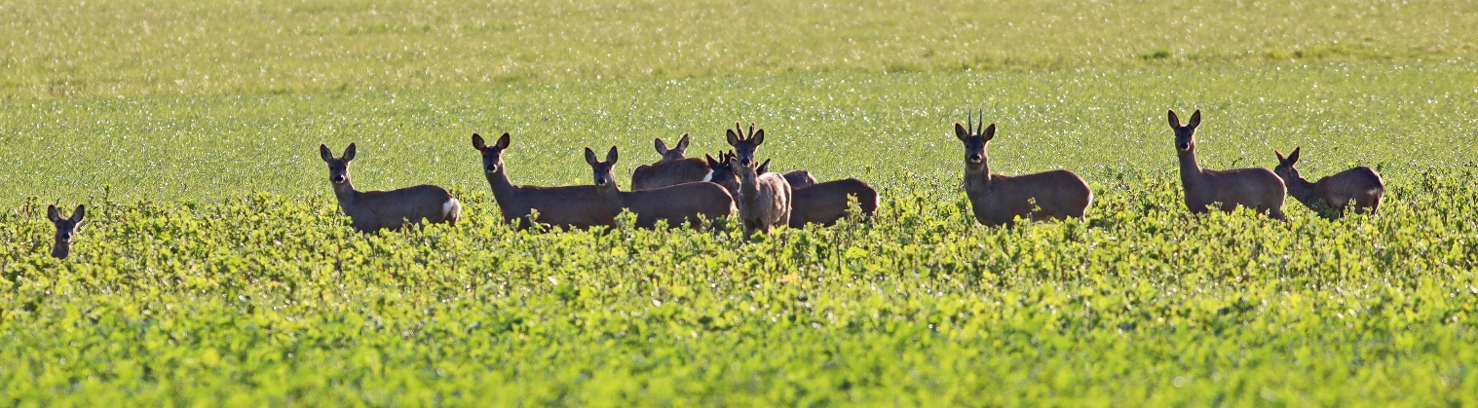
2017 Sprockhövel: 1 Reh/ha Winter-Waldbestand
Rehdichte - heute
1986-88 Forstamt Kassel:
26,5/ 100ha (Mittelwert)
Forstamt Saupark:
75/ 100ha (Deselaers 1997)
Rehdichten < 20 pro 100 Hektar „sehr selten“ (Hespeler 2015)

Slide 9
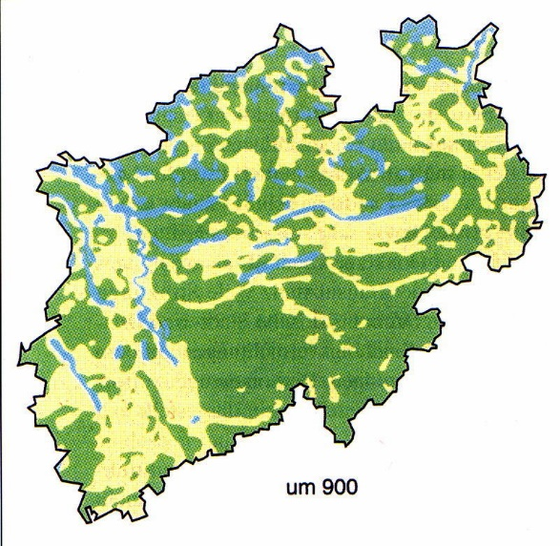
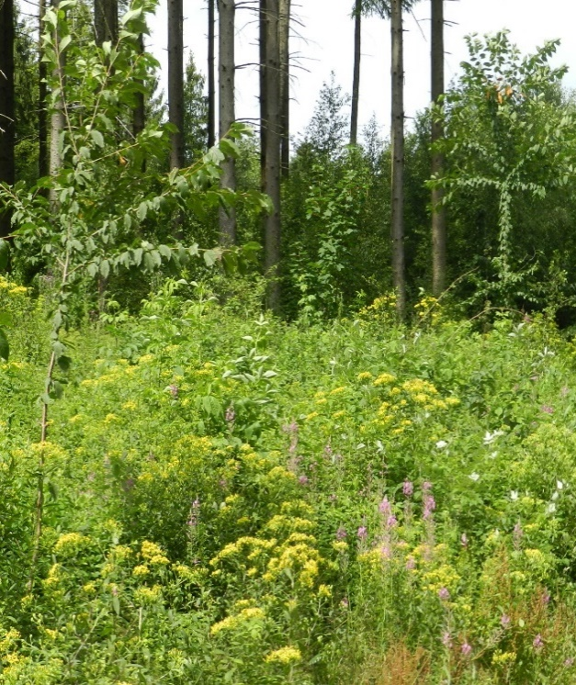
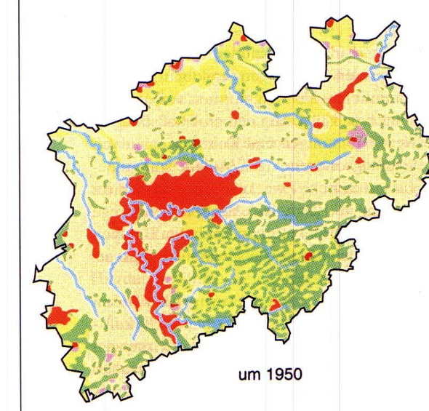
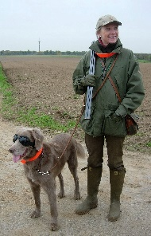
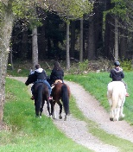
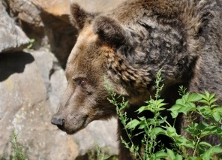


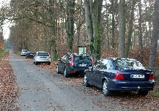
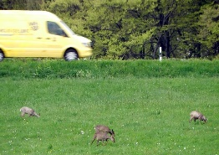
Rehdichte – früher

Slide 10
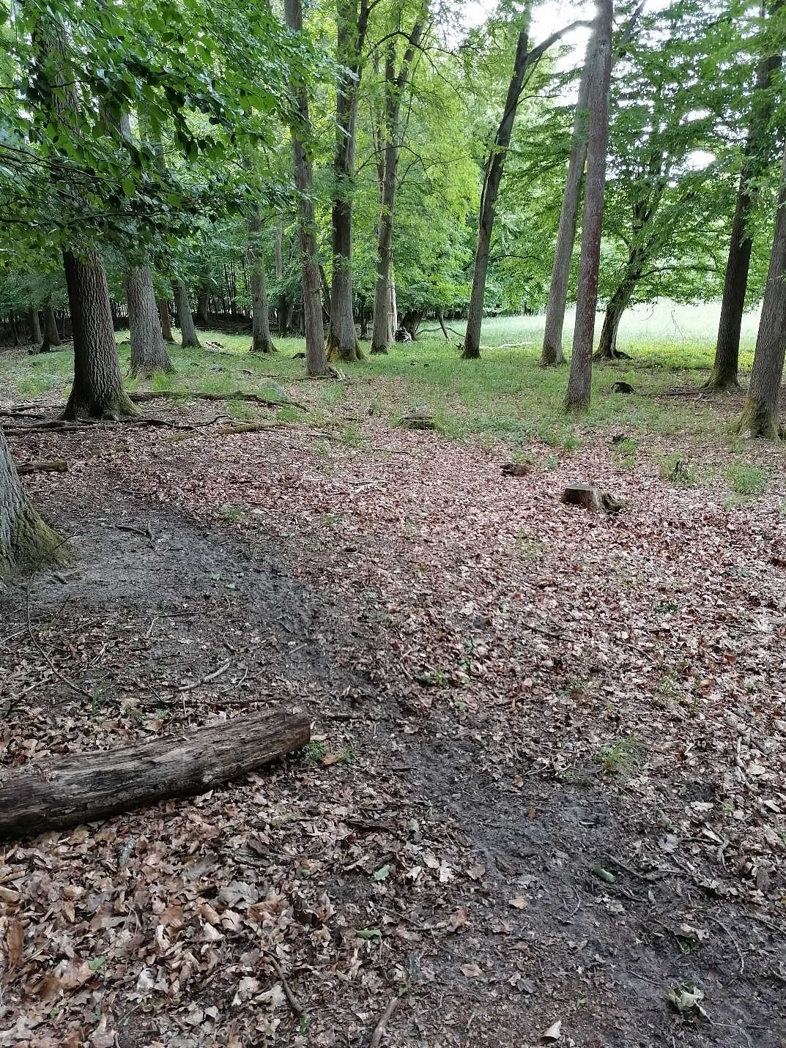
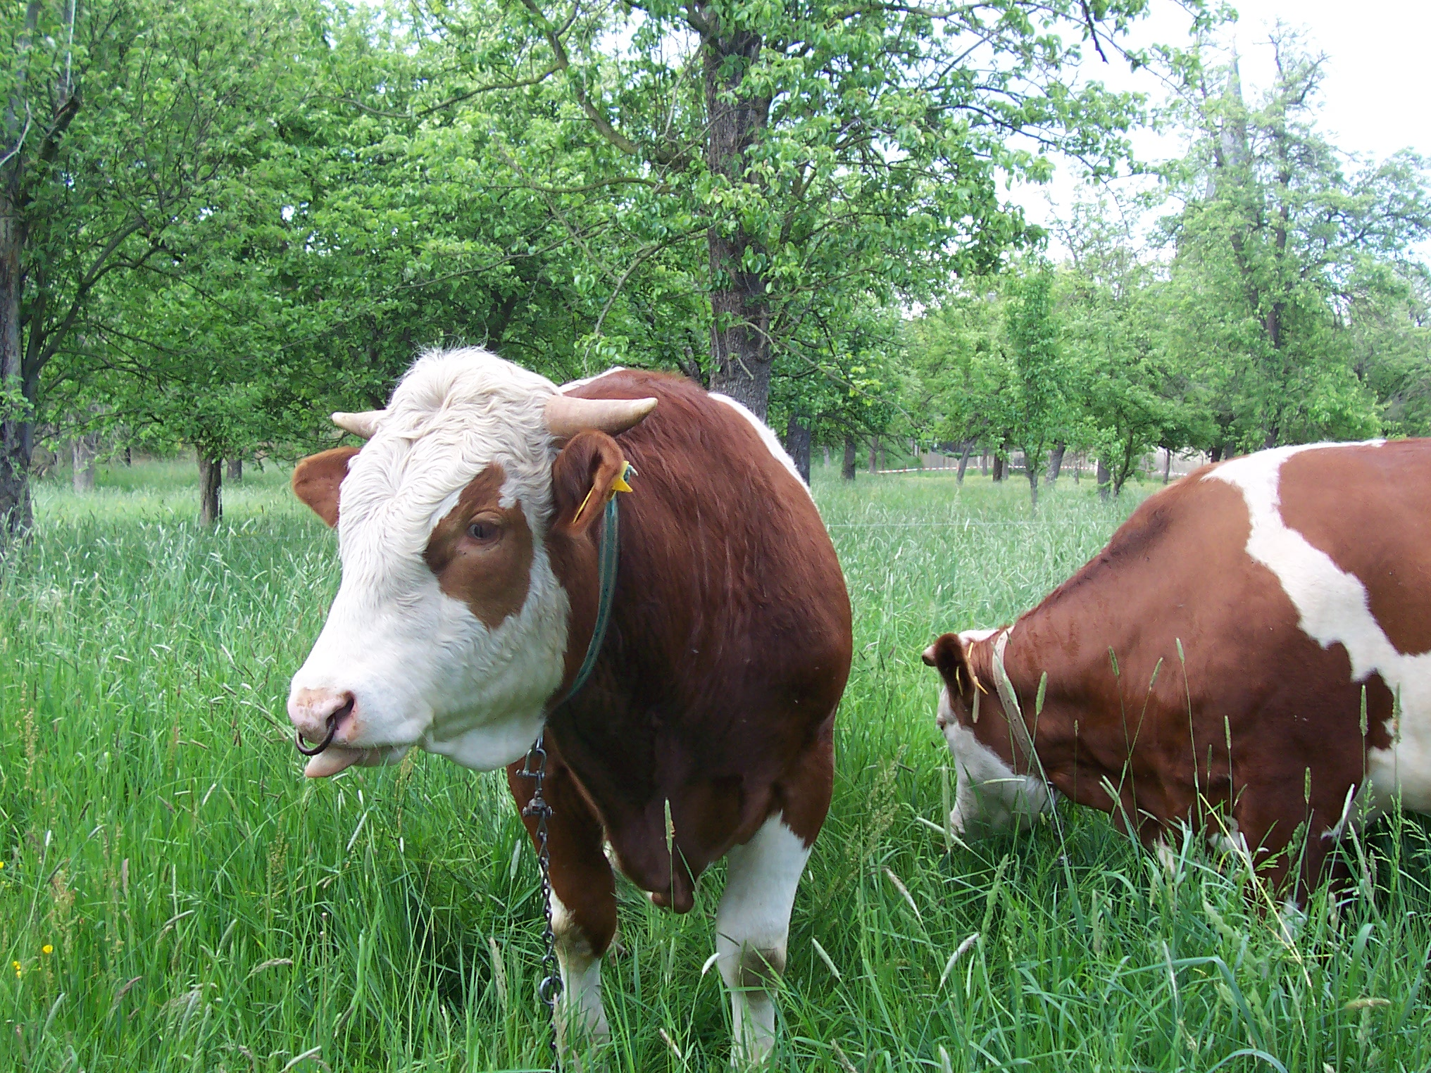
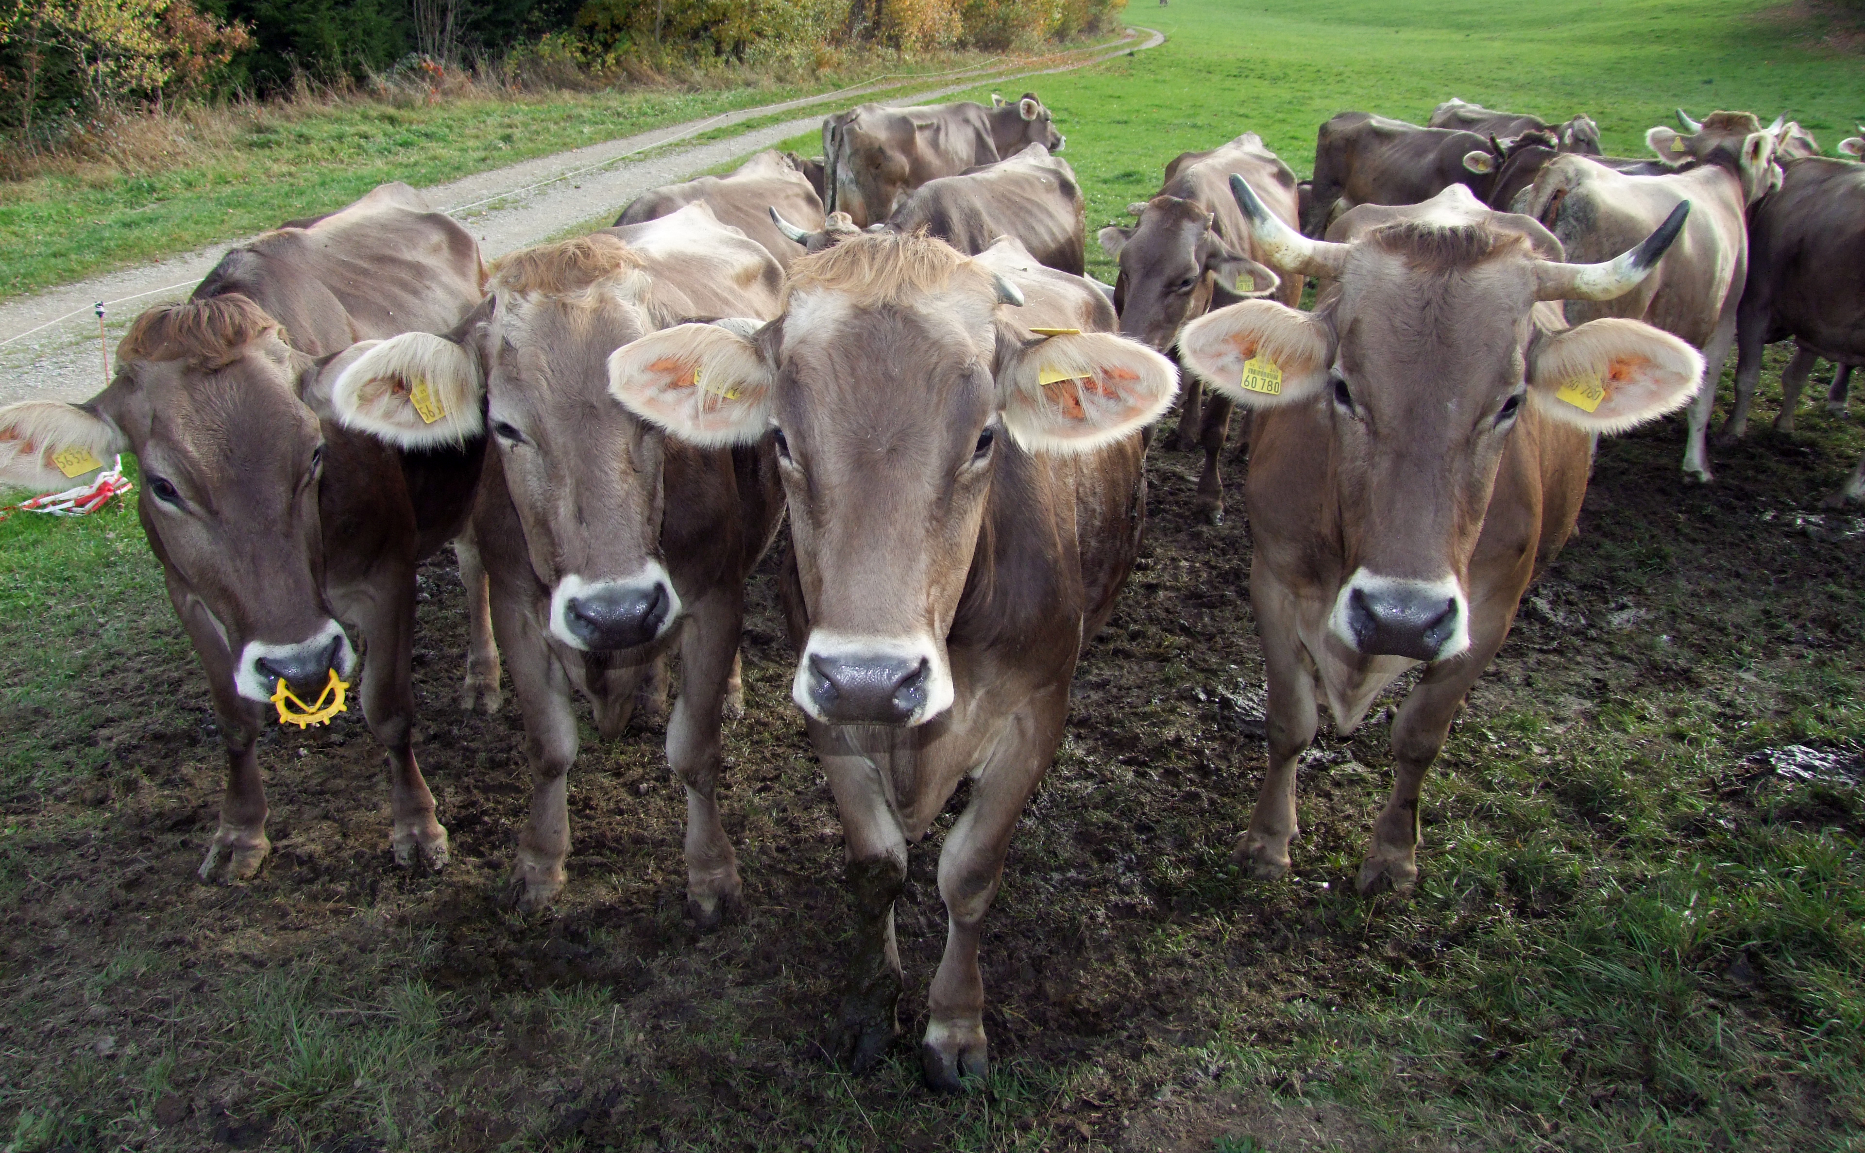
Rehwilddichte
4 -12/ 100 ha
> 30/ 100 ha
A. Liebhard/ pixelio.de
M. Großmann/ pixelio

Slide 11
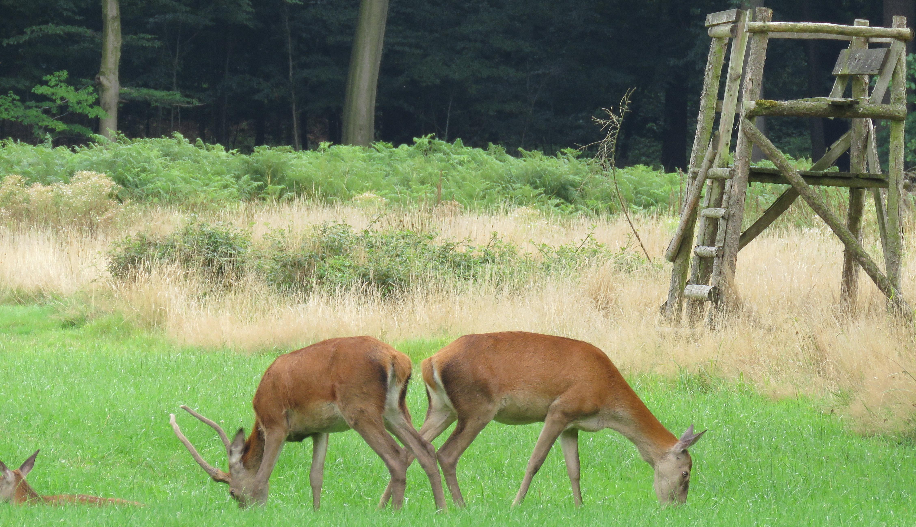
Rotwild - Dichte
D. Huth/ pixelio
Als ökologisch und ökonomisch tragfähige Dichte gelten bislang 1-2(3) Stück Rotwild/ 100 ha
ab 3,0 Stck./100 ha: Abnahme der Pflanzenarten
bei 1,5/ 100 ha: merkliche Vegetationsbeeinflussung
Rotwilddichten NRW
Zielbestand (1995 - 2019): 1,2/ 100ha
Ermittelte Dichten auf Teilflächen:
Egge, NP Eifel: 10 - 12
Voreifel/ Eifel: 18 - 28
Siegerland, Üfter Mark: > 30
Sauerland 2022: 10

Slide 12
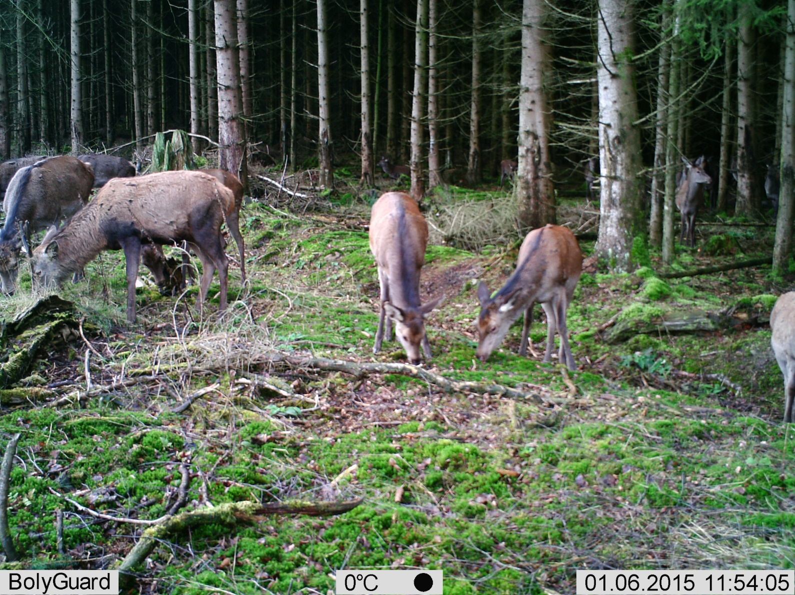
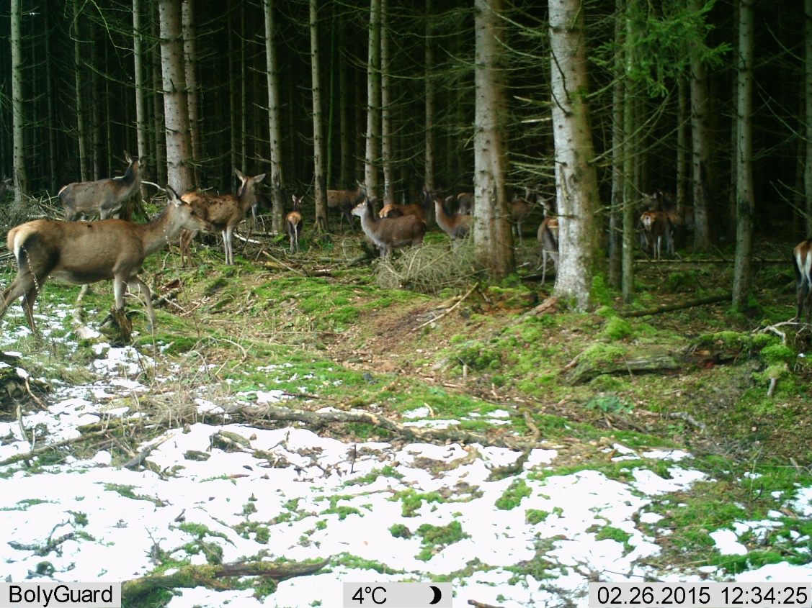
Rotwild
Bestandsdichte und Konstitution
„Wildtieren schadet nichts so sehr wie hohe Bestände“
Hudler 2021

Slide 13
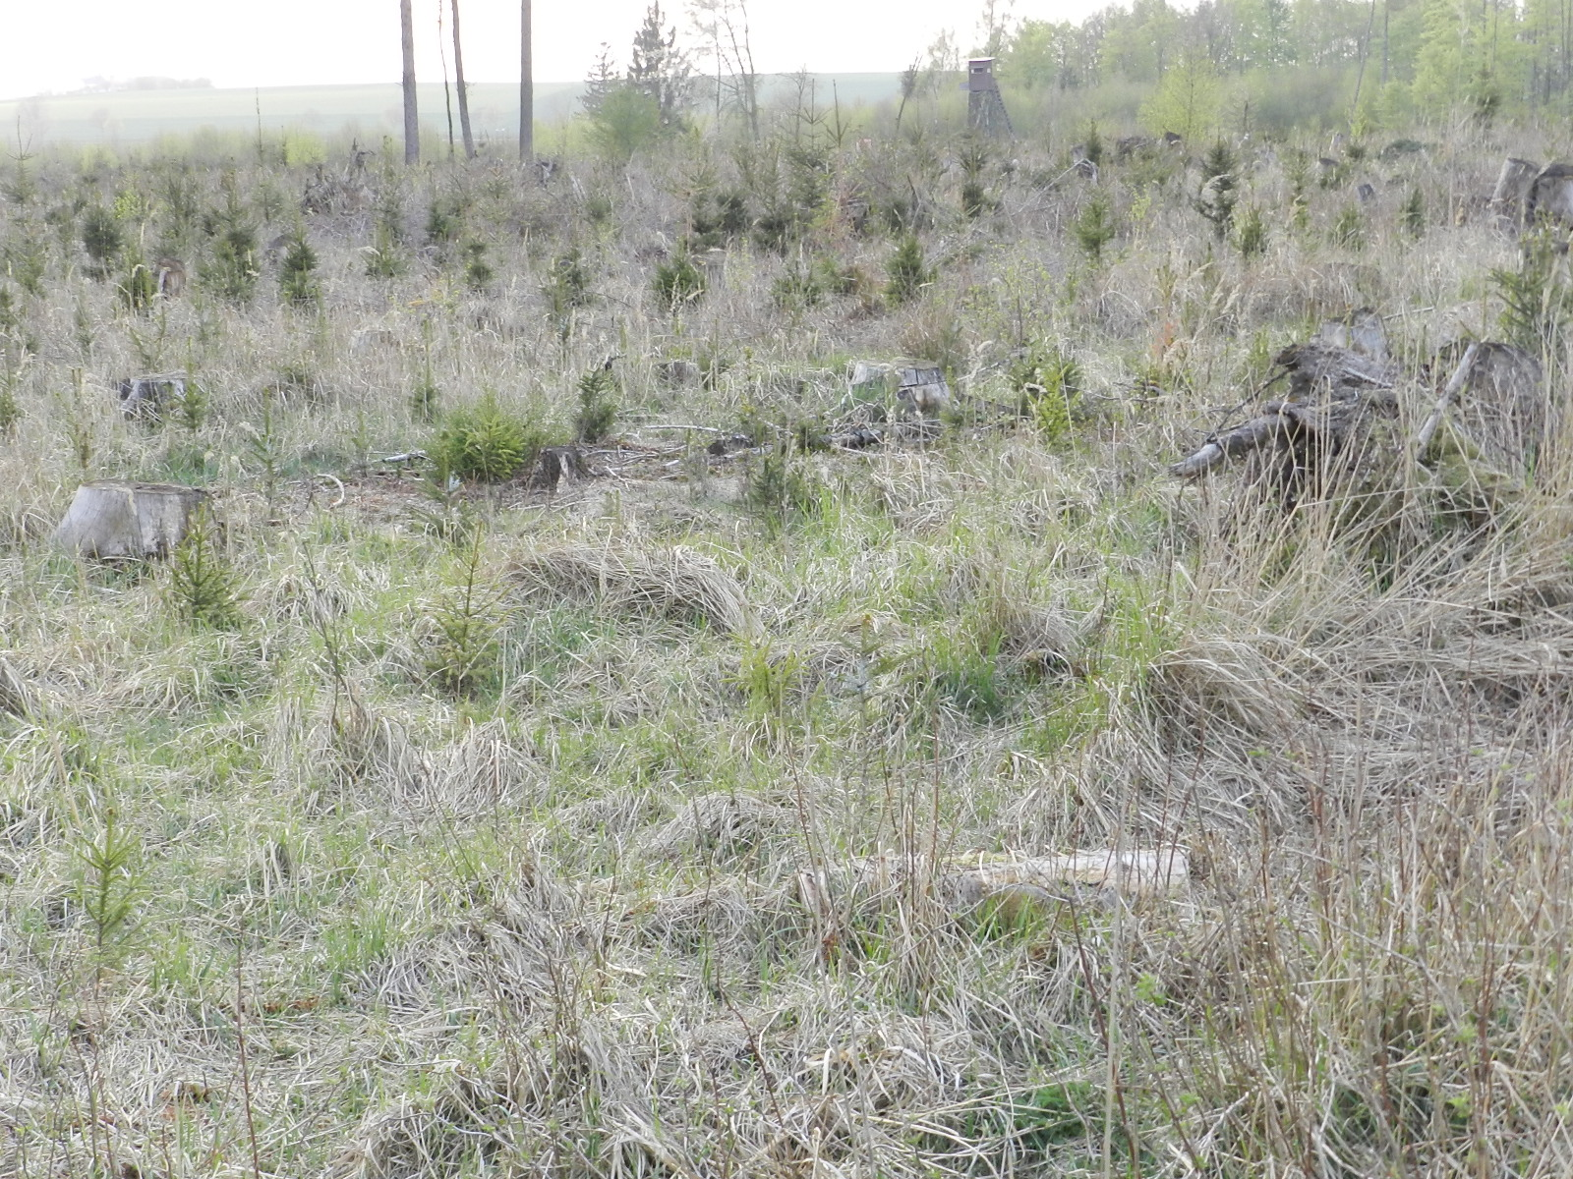
Wilddichten und Waldschäden
Eggegebirge 2015

Slide 14
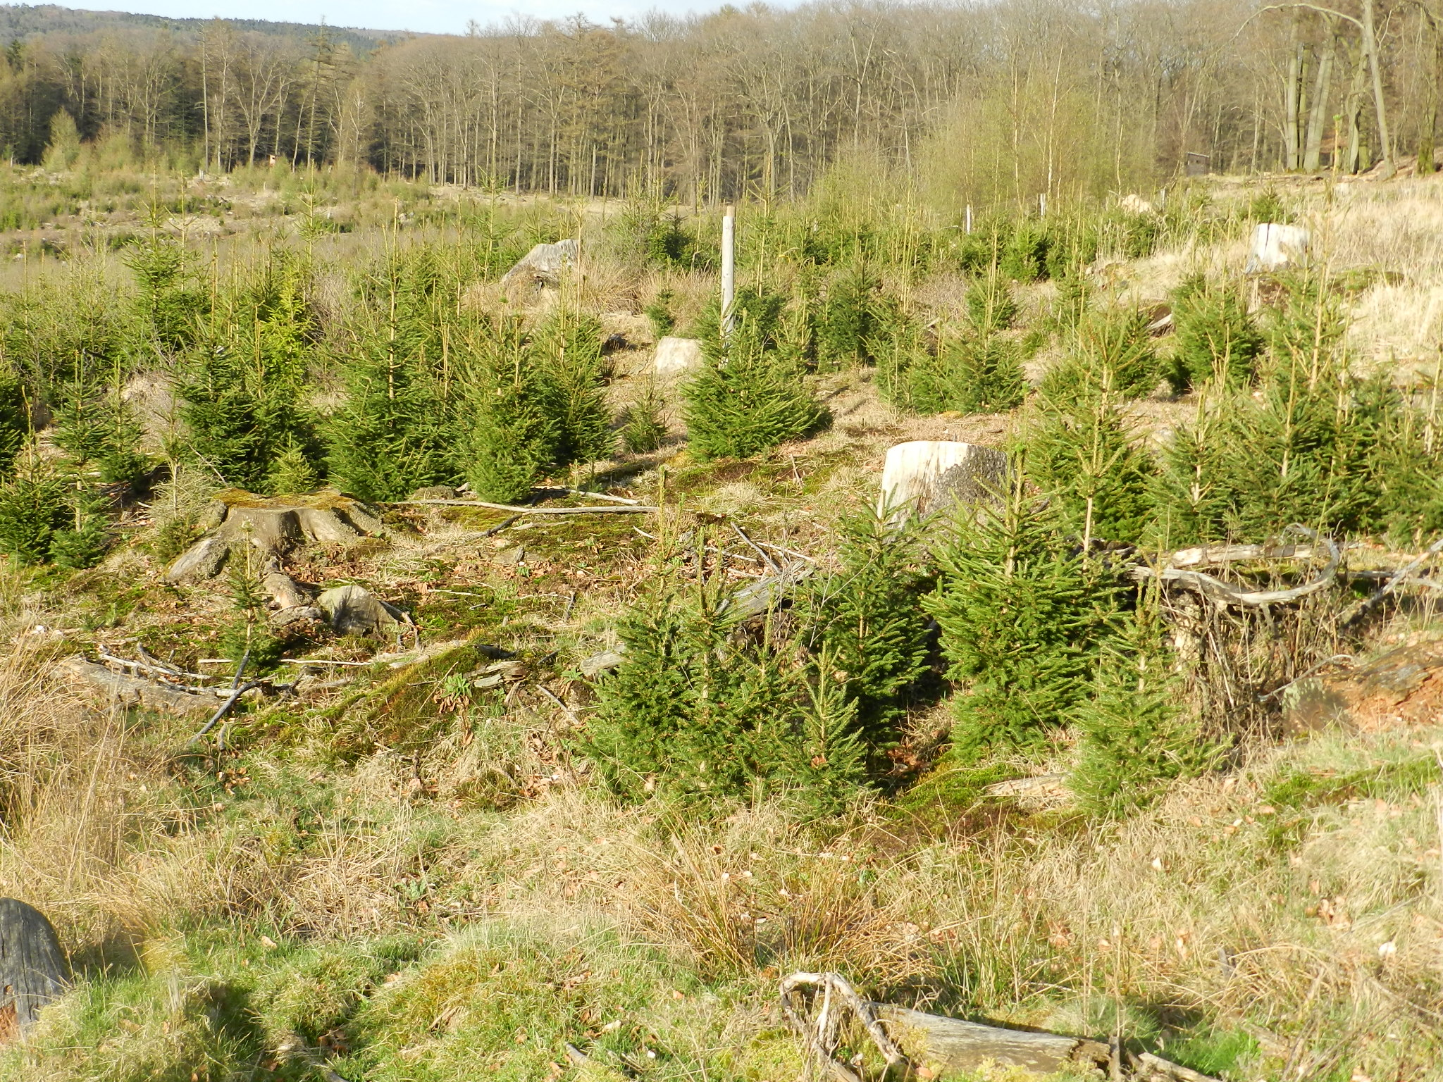
Wilddichten und Waldschäden
Arnsberger Wald 2016

Slide 15
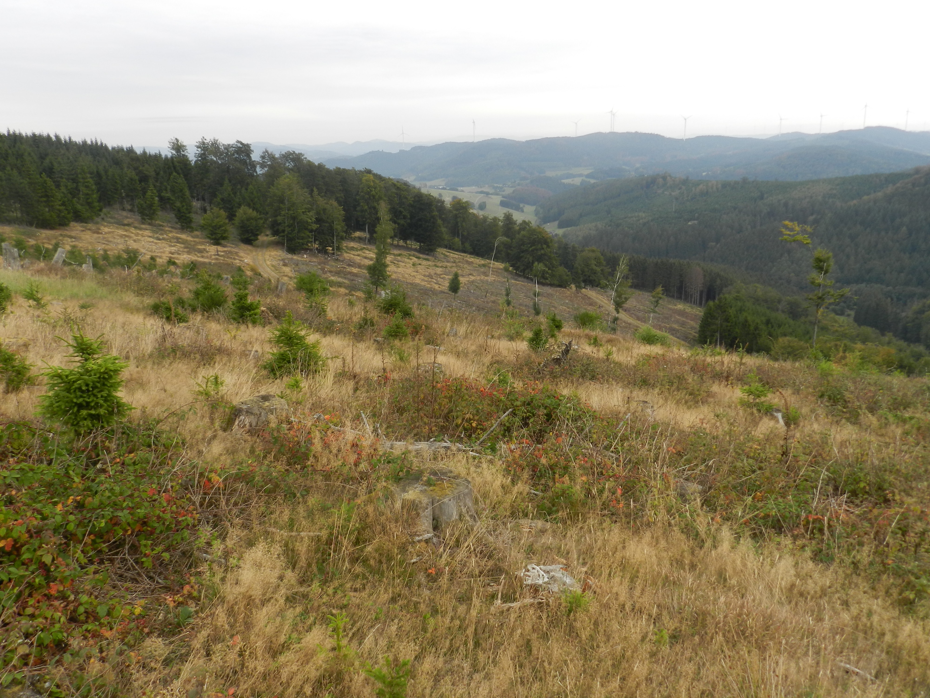
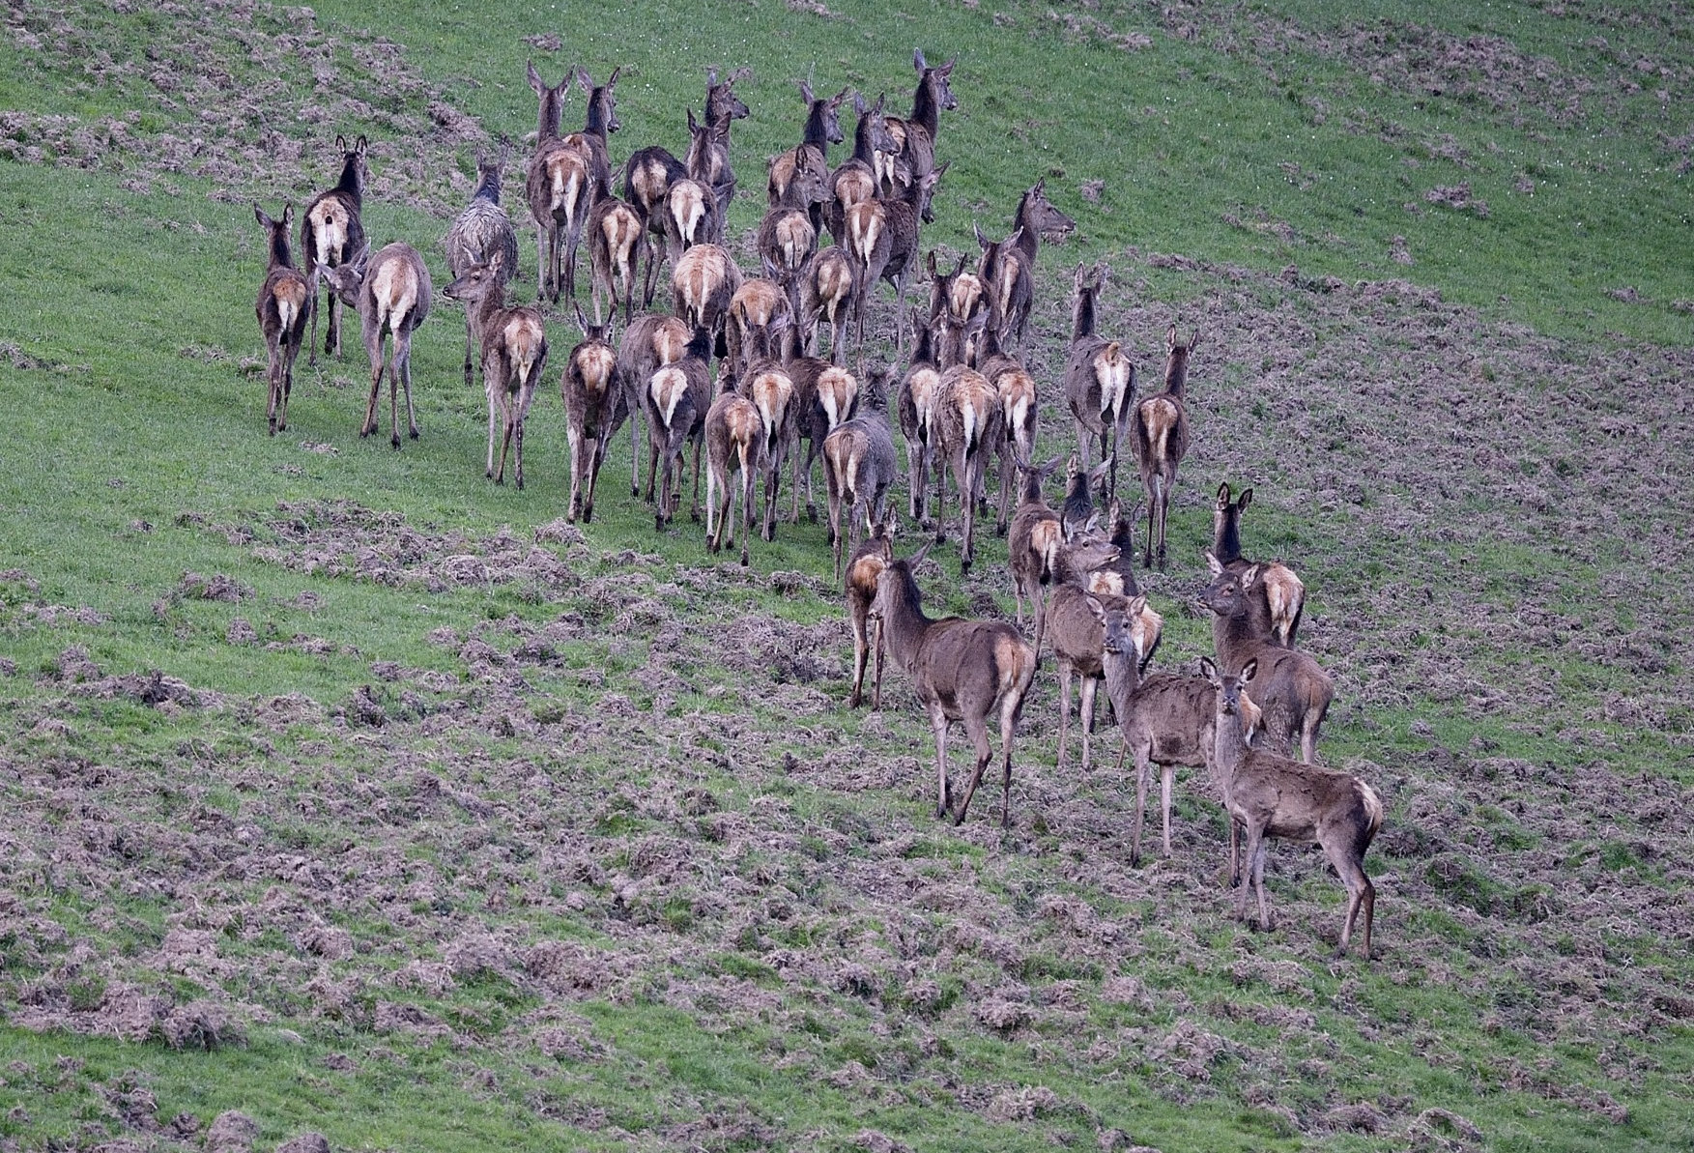
Wilddichten und Waldschäden
Siegerland 2019
Bild: Dirk Manderbach

Slide 16
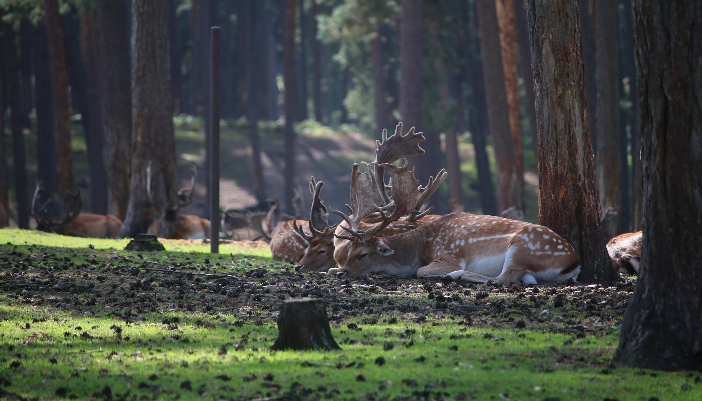
Hohe Wilddichten
Ruhezonen, Wildäcker, Besucherlenkung, Lebensraumgutachten?
Bild: pixabay
These: Nur eine Anpassung der Wildbestände führt zum Erfolg

